Slide 1
এই স্লাইডটি সম্মানিত শিক্ষকবৃন্দের জন্য।
এই পাঠটি শ্রেণিকক্ষে উপস্থাপনের সময় প্রয়োজনীয় নির্দেশনা প্রতিটি স্লাইডের নিচে অর্থাৎ Slide Note -এ সংযোজন করা হয়েছে। আশা করি সম্মানিত শিক্ষকগণ অনুগ্রহপূর্বক পাঠটি উপস্থাপনের পূর্বে উল্লেখিত Note দেখে নিবেন। এছাড়াও শিক্ষকগন প্রয়োজনবোধে তার নিজস্ব কলাকৌশল প্রয়োগ করতে পারবেন।
Notes:
শ্রদ্ধেয় শিক্ষকমণ্ডলী, এই ক্লাসটি উপস্থাপনের পূর্বে মূল বইটি পড়ে নিবেন। সমস্ত স্লাইড নোট দেখে নিন। এই ক্লাসে আপনাকে স্বাগতম।

Slide 2
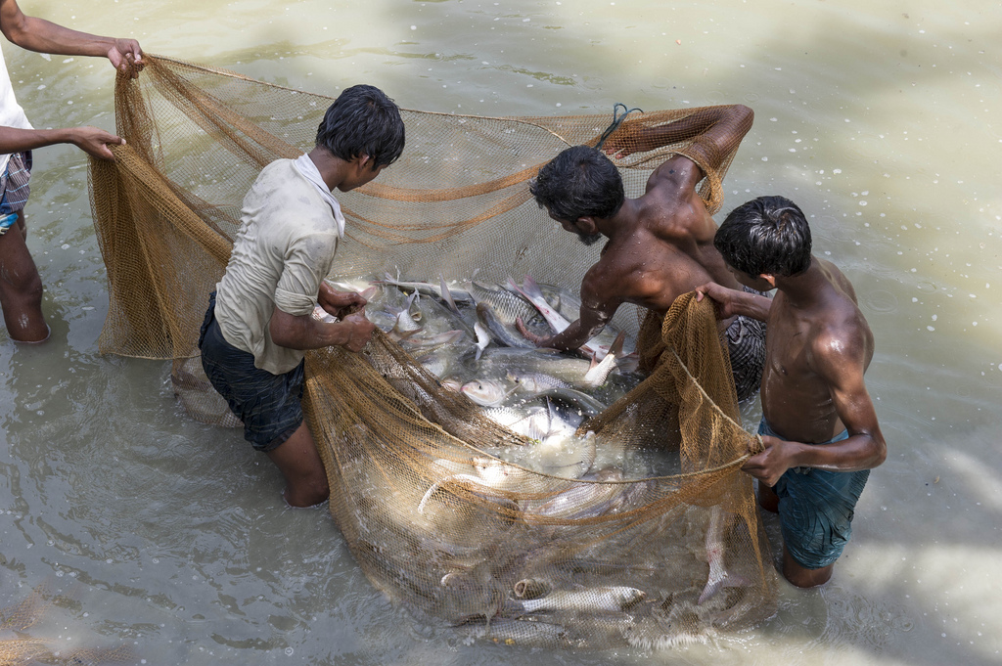
স্বাগতম
Notes:
স্বাগতমে পাঠ সম্পর্কিত ছবি ব্যবহার করবেন। এমন ছবি ব্যবহার করা যাবে না যাতে পাঠ ঘোষণা করা না হয়ে যায়।

Slide 3


শিক্ষক পরিচিতি
পাঠ পরিচিতি
অপূর্ব কুমার দাস
ফরিদপুর সরকারি বালিকা উচ্চ বিদ্যালয়
ফরিদপুর।
মোবাইলঃ ০১৭১৪০৪৬৯৬৪
E-mail: apurbafaridpur@gmail.com
কৃষি শিক্ষা
ষষ্ঠ শ্রেণি
পঞ্চম অধ্যায়
কৃষিজ উৎপাদন
পাঠ- 9
Notes:
এই স্লাইড টি হাইড করে রাখা যায়। দেখালে বেশি সময় দেখাবেন না, সময় নষ্ট করা যাবে না।

Slide 4
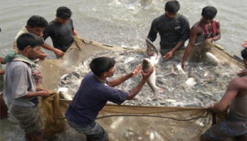
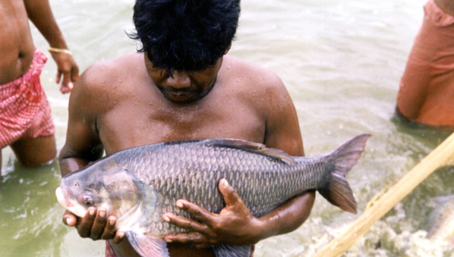
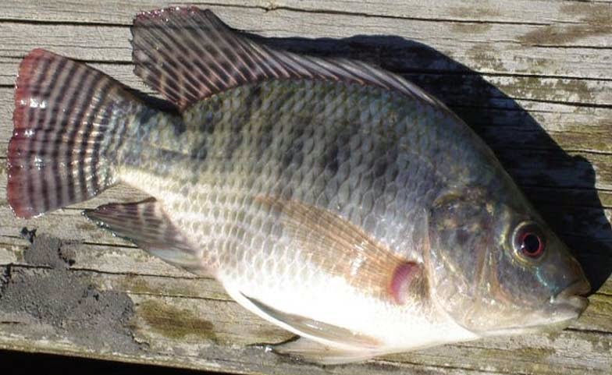
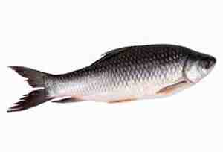
ছবিগুলো ভালোভাবে লক্ষ্য কর।

Slide 5
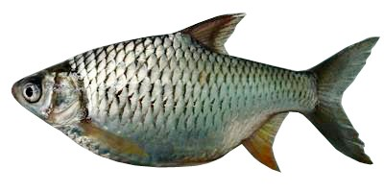
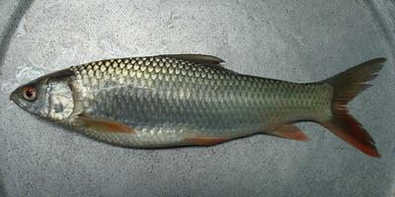
ছবিগুলো দেখে আমরা কী বুঝতে পারছি?
বাংলাদেশে চাষযোগ্য কিছু মাছ
Notes:
যে কোন একটি ছবি দেখিয়েও পাঠ ঘোষণা করা যায়। আপনি আপনার কৌশল প্রয়োগ করতে পারবেন। অথবা শিক্ষার্থীদের মধ্য থেকে পাঠ উদ্ধার করার চেষ্টা করতে পারেন।

Slide 6
আজকের পাঠ
বাংলাদেশের চাষযোগ্য মাছের বৈশিষ্ট্য

Slide 7
শিখনফল
এই পাঠ শেষে শিক্ষার্থীরা --
১। বাংলাদেশে পূকুরে চাষযোগ্য মাছ সম্পর্কে বলতে পারবে।
২। পুকুরে চাষযোগ্য দেশী মাছের (রুই, কাতলা ও মৃগেল) দৈহিক বৈশিষ্ট্য বর্ণনা করতে পারবে।
৩। পুকুরে চাষযোগ্য বিদেশী মাছের (সিলভার কার্প, গ্রাসকার্প, তেলাপিয়া ও থাই সরপুঁটি) দৈহিক বৈশিষ্ট্য বর্ণনা করতে পারবে।
Notes:
শিক্ষক শিখনফল অনুযায়ী পড়াতে চেষ্টা করবেন। বিভিন্ন উপকরণ ব্যবহার করতে পারেন যা পড়াবেন তার উপর থেকেই মূল্যায়ন করবেন।

Slide 8
আমরা একটি ভিডিও দেখি।

Slide 9
পুকুরে চাষযোগ্য দেশি মাছের বৈশিষ্ট্য

Slide 10
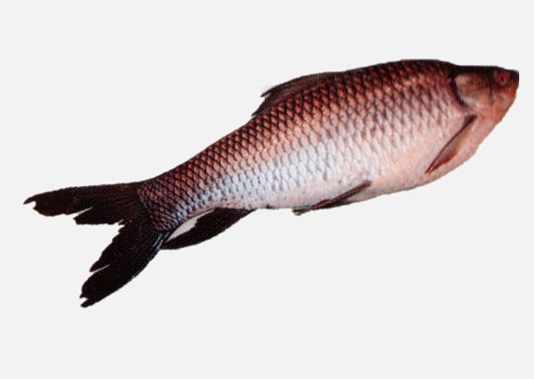
রুই মাছ

Slide 11
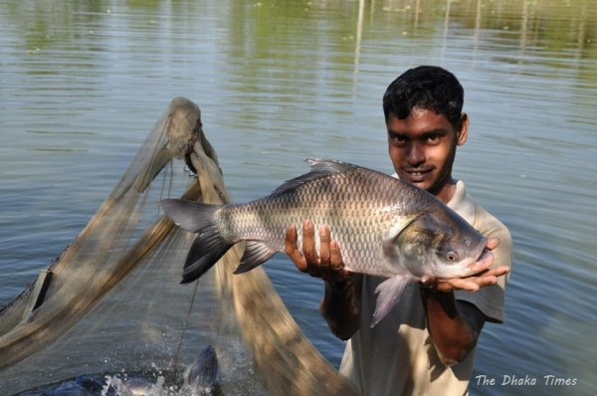
কাতলা মাছ

Slide 12
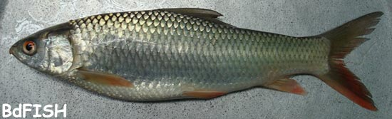
মৃগেল মাছ

Slide 13
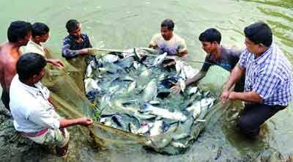
একক কাজ
পুকুরে চাষযোগ্য দেশি মাছ কী কী? এদের শনাক্তকারী বৈশিষ্ট্যগুলো লেখ।

Slide 14
বাংলাদেশের পুকুরে চাষযোগ্য কিছু বিদেশি মাছের বৈশিষ্ট্য

Slide 15
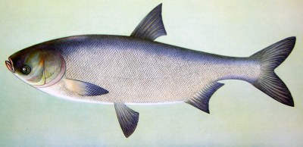
সিলভার কার্প মাছ

Slide 16

গ্রাসকার্প মাছ

Slide 17
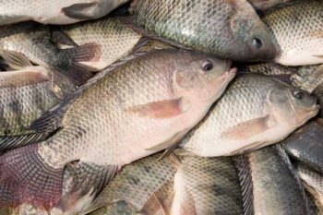
তেলাপিয়া মাছ

Slide 18
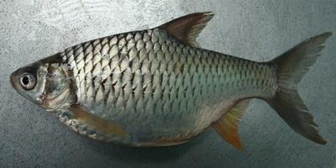
থাই সরপুঁটি মাছ

Slide 19
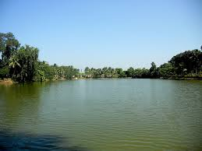
দলগত কাজ
পুকুরে চাষযোগ্য কিছু বিদেশি মাছের শনাক্তকারী বৈশিষ্ট্য পোস্টার কাগজে লিখে উপস্থাপন কর।

Slide 20


মূল্যায়ন
1। কোনটি বিদেশি মাছ?
ক) রুই
খ) তেলাপিয়া
গ) কাতলা
ঘ) মৃগেল
সঠিক উত্তরটিতে ক্লিক করুন।
২। কোন মাছকে রাজপুটি মাছ বলা হয়?
ক) রুই
খ) থাই সরপুঁটি
গ) তেলাপিয়া
ঘ) গ্রাসকার্প
Notes:
মূল্যানের জন্য শিক্ষার্থীদেরকে প্রশ্ন করুন এবং উত্তরটিতে ক্লিক করুন।

Slide 21
মূল্যায়ন
৩। তেলাপিয়া মাছ কোন দেশ থেকে আনা হয়েছে?
ক) থাইল্যান্ড
খ) চিন
গ) রাশিয়া
ঘ) যুক্তরাজ্য
সঠিক উত্তরটিতে ক্লিক করুন।
৪। কোন মাছের মাথা দেহের তুলনায় বড়?
ক) রুই
খ) কাতলা
গ) মৃগেল
ঘ) তেলাপিয়া
Notes:
মূল্যানের জন্য শিক্ষার্থীদেরকে প্রশ্ন করুন এবং উত্তরটিতে ক্লিক করুন।

Slide 22
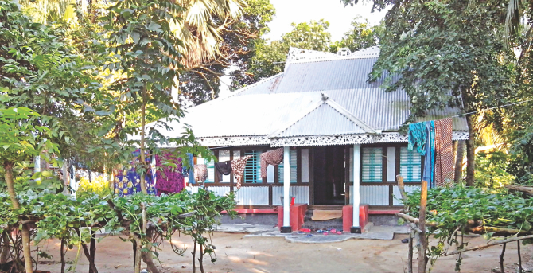
বাড়ির কাজ
রুই, কাতলা, তেলাপিয়া ও থাই সরপুঁটি মাছের বৈশিষ্ট্য লিখে আনবে।

Slide 23
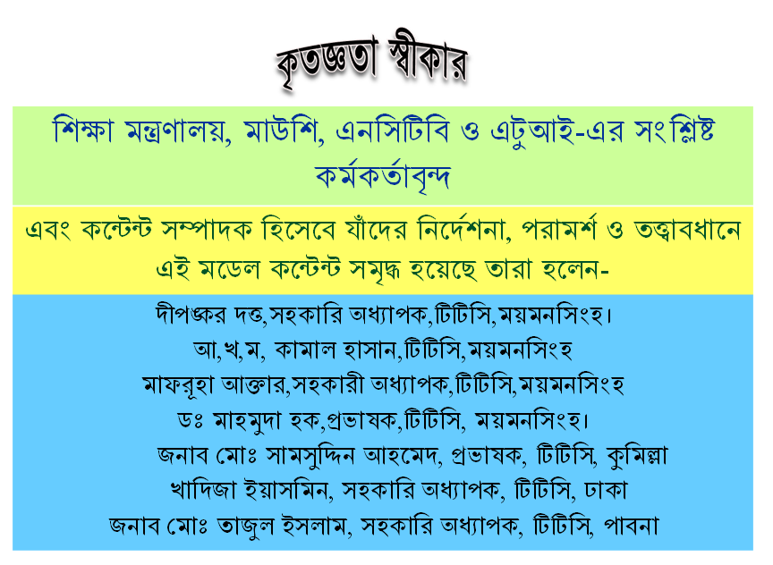
Notes:
শ্রদ্ধেয় শিক্ষকমণ্ডলী, এই স্লাইড নোট টি অবশ্যই দেখাবেন। কারণ ইহা কোনো মনগড়া ক্লাস নয়। এই ক্লাসটি শিক্ষা মন্ত্রণালয়য়, মাউশি,এন্সিটিবি ও এটুআই-এর সংশ্লিষ্ট কর্মকর্তাবৃন্দসহ অভিজ্ঞ শিক্ষকমণ্ডলী দ্বারা পরামর্শ নিয়ে সম্পাদন করা হয়েছে।

Slide 24

ক্লাসে সহযোগিতা করার জন্য সকলকে ধন্যবাদ
Notes:
ক্লাসটি উপস্থাপনের জন্য আপনাকে অনেক ধন্যবাদ।

